Slide 1


TRƯỜNG THPT NGÔ LÊ TÂN
TỔ: LÍ – HÓA – SINH – CN
CHÀO MỪNG QUÝ THẦY CÔ ĐẾN DỰ GIỜ LỚP 10A1
GIÁO VIÊN THỰC HIỆN: NGUYỄN VĂN CHÁNH

Slide 2
BÀI 10: LIÊN KẾT CỘNG HÓA TRỊ
KHỞI ĐỘNG
I
CÁC HOẠT ĐỘNG
II
HÌNH THÀNH KIẾN THỨC
LUYỆN TẬP
III
VẬN DỤNG - TÌM TÒI
IV

Slide 3
KHỞI ĐỘNG

Slide 4
Các em quan sát video và trả lời câu hỏi
Câu 1: Trong video, nguyên tử nào không tham gia hình thành liên kết? Vì sao?
Câu 2: Có sự hình thành liên kết giữa những nguyên tử nào? Đó có phải liên kết ion hay không? Vì sao?

Slide 5
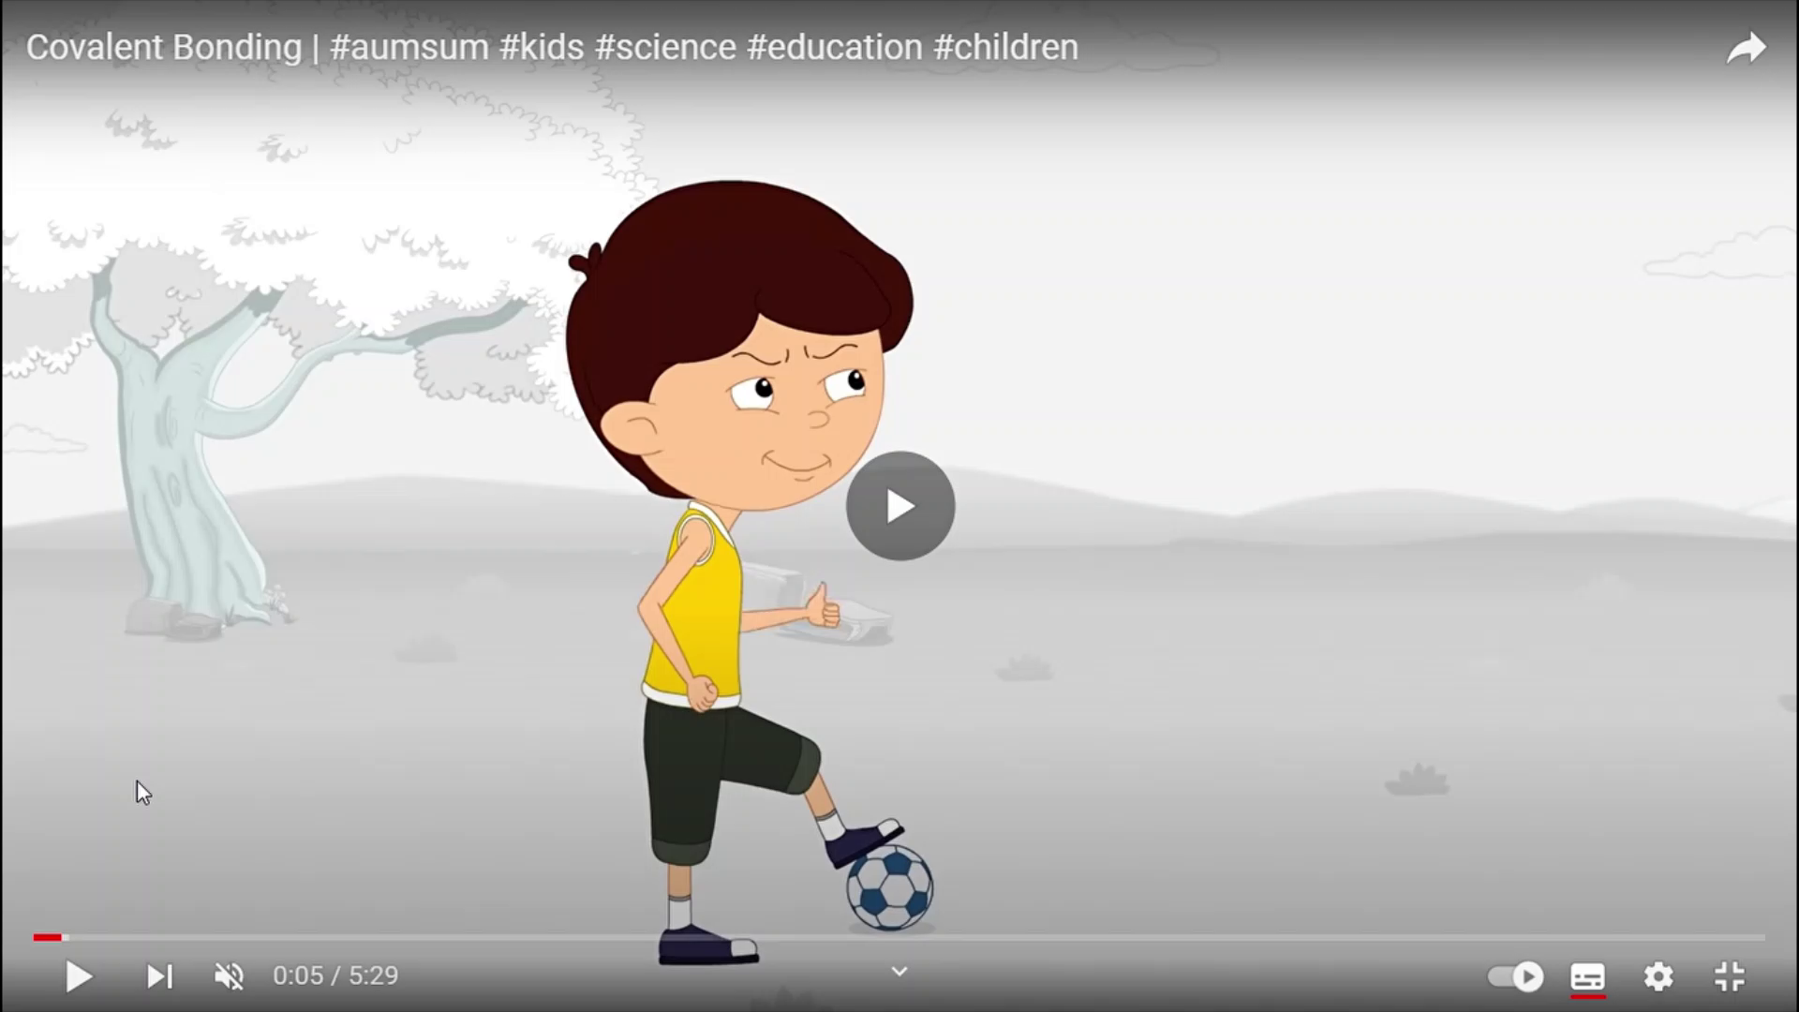

Slide 6
Các em quan sát video và trả lời câu hỏi
Câu 1: Trong video, nguyên tử nào không tham gia hình thành liên kết? Vì sao?
Câu 2: Có sự hình thành liên kết giữa những nguyên tử nào? Đó có phải liên kết ion không? Vì sao?

Slide 7
ĐÁP ÁN
Câu 1: Nguyên tử Neon không tham gia liên kết với nguyên tử khác. Vì nguyên tử Neon đã đạt đến trạng thái bền có 8e ở lớp vỏ ngoài cùng.
Câu 2: Có sự hình thành liên kết giữa 2 nguyên tử Florine (F). Hai nguyên tử F liên kết với nhau không phải bằng liên kết ion vì ở hai nguyên tử này không có sự tạo thành ion âm và ion dương.
⇒ Trong phân tử F₂, hai nguyên tử F liên kết với nhau bằng một loại liên kết “mới”, đó là liên kết cộng hóa trị.

Slide 8
BÀI 10: LIÊN KẾT CỘNG HÓA TRỊ
TIẾT 1. SỰ HÌNH THÀNH LIÊN KẾT CỘNG HÓA TRỊ

Slide 9
HOẠT ĐỘNG
HÌNH THÀNH KIẾN THỨC

Slide 10

PHIẾU HỌC TẬP SỐ 1
Câu 1: Quan sát hình 10.1, 10.2, 10.3 trong SGK, rút ra cách mà các nguyên tử tạo liên kết trong các phân tử để đạt quy tắc octet? (cho, nhận, góp chung)
Câu 2: Giải thích sự hình thành liên kết trong các phân tử HCl, O₂, N₂.
6 nhóm thảo luận và hoàn thành các câu hỏi trong
phiếu học tập số 1. Các nhóm có 8 phút thảo luận

Slide 11
NỘI DUNG TRẢ LỜI PHIẾU HỌC TẬP SỐ 1
Câu 1. Cách mà các nguyên tử tạo liên kết trong các phân tử HCl, O2, N2 là góp chung eletron.
Câu 2.
* Sự hình thành liên kết trong phân tử HCl
Nguyên tử H có 1 electron hóa trị nên nó có xu hướng nhận 1 electron.
Nguyên tử Cl có 7 electron hóa trị nên nó có xu hướng nhận 1 electron.
Mỗi nguyên tử H và Cl góp 1 electron tạo thành 1 cặp electron chung.
* Sự hình thành liên kết trong phân tử O2
Nguyên tử O có 6 electron hóa trị nên nó có xu hướng nhận 2 electron.
Mỗi nguyên tử O góp 2 electron tạo thành 2 cặp electron chung.
* Sự hình thành liên kết trong phân tử N2
Nguyên tử N có 5 electron hóa trị nên có xu hướng nhận 3 electron.
→ Mỗi nguyên tử N góp 3 electron tạo thành 3 cặp electron chung.

Slide 12
1. Sự hình thành liên kết cộng hóa trị
- Khái niệm: Liên kết cộng hóa trị là liên kết được hình thành giữa hai nguyên tử bằng một hay nhiều cặp electron chung.

Slide 13
1. Sự hình thành liên kết cộng hóa trị
- Khái niệm: Liên kết cộng hóa trị là liên kết được hình thành giữa hai nguyên tử bằng một hay nhiều cặp electron chung.
- Các loại liên kết:
+ Liên kết đơn (-): được tạo thành bằng 1 cặp electron chung.
+ Liên kết đôi (=): được tạo thành bằng 2 căp electron chung.
+ Liên kết ba (≡): được tạo thành bằng 3 cặp electron chung.

Slide 14
Sự hình thành liên kết trong phân tử HCl
Cl: 1s²2s²2p⁵
H: 1s¹
H
Cl
Công thức electron
H
Cl
Công thức cấu tạo
Liên kết đơn

Slide 15
Sự hình thành liên kết trong phân tử oxygen (O₂)
O: 1s²2s²2p⁴
O: 1s²2s²2p⁴
O
O
Công thức electron
O
O
Công thức cấu tạo
Liên kết đôi

Slide 16
Sự hình thành liên kết trong phân tử nitrogen (N₂)
N: 1s²2s²2p³
N
N
Công thức electron
N
N
Công thức cấu tạo
Liên kết ba
(bền vững)

Slide 17





Công thức electron, công thức Lewis và công thức cấu tạo của một số phân tử
Phân tử | Công thức electron | Công thức Lewis | CTCT
HCl
O₂
N₂
H – Cl
O = O

Slide 18
L
Y
N
U
Ệ
T
P
Ậ

Slide 19
PHIẾU HỌC TẬP SỐ 2
Hãy viết CT electron, CT Lewis, CTCT của Cl2, H2O, CH4 và hoàn thành vào bảng dưới đây
CTPT | CT electron | CT Lewis | CTCT
Cl₂
H₂O
CH₄

Slide 20


VẬN DỤNG
Notes:
Các nhóm thảo luận và hoàn thành phiếu học tập, hết thời gian mời 2 bạn bất kì trong 1 nhóm lên trình bày

Slide 21

Nitrogen là chất khí chiếm khoảng 78% thể tích không khí.
Ở nhiệt độ cao khí nitrogen hoạt động hóa học mạnh. Nhưng ở điều kiện thường nitrogen không hoạt động, giải thích ?

Slide 22
DẶN DÒ
Đọc trước mục:
Liên kết cho - nhận
Học và nắm
vững sự hình thành liên kết CHT của
các chất.
Làm BT 1, 2
(SGK – TR66

Slide 23


